Slide 1

第五节 计算机中的信息表示
数制及转换
数的编码
文字信息的编码

Slide 2
1.数制
数制是数的表示和计算方法。
十进制数
表示：０～９
计算的方法：逢十进一
例：18+74=92

Slide 3
进制的表示方法
第一种：（数值）_{R}，R为进制的类型。
第二种：数值后跟一特定大写英文字母。
十进制数： 表示符D(可省略)
二进制数： 表示符B
八进制数： 表示符Q
十六进制数：表示符H
例：十进制数423，表示为（423）₁₀或 423D或423

Slide 4
二进制数1001，表示为（1001）₂或1001B
八进制数237，表示为（237）₈或237Q
十六进制数5FE，表示为（5FE）₁₆ 或5FEH。
计算机内部用二进制来表示数据主要原因：
(1)电路实现简单可行
(2)可靠性高
(3)运算简单
(4)逻辑性强。

Slide 5
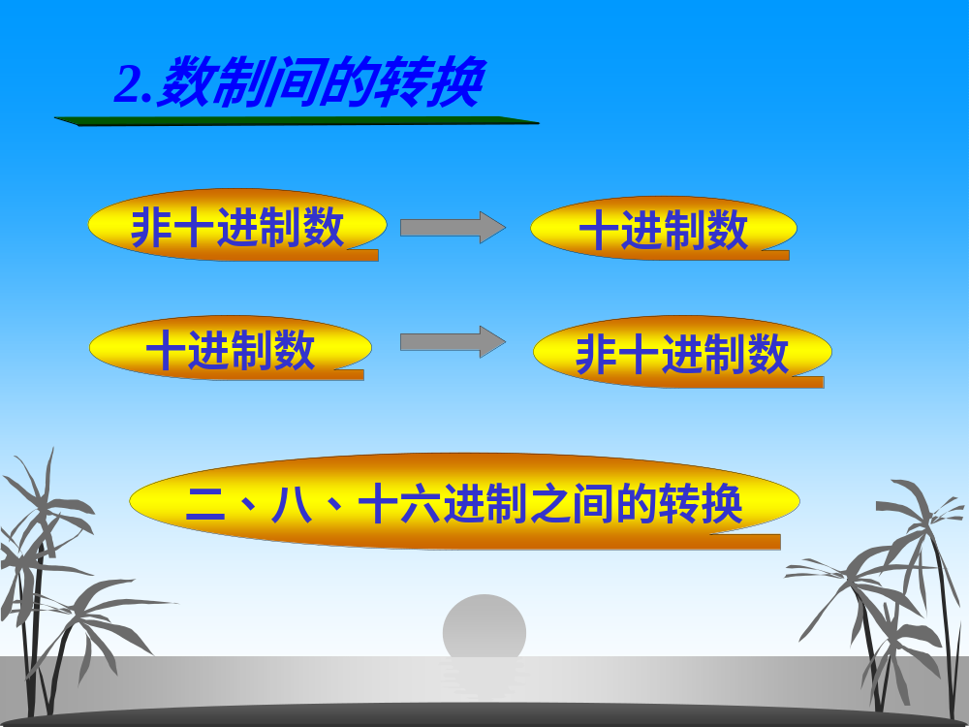

Slide 6
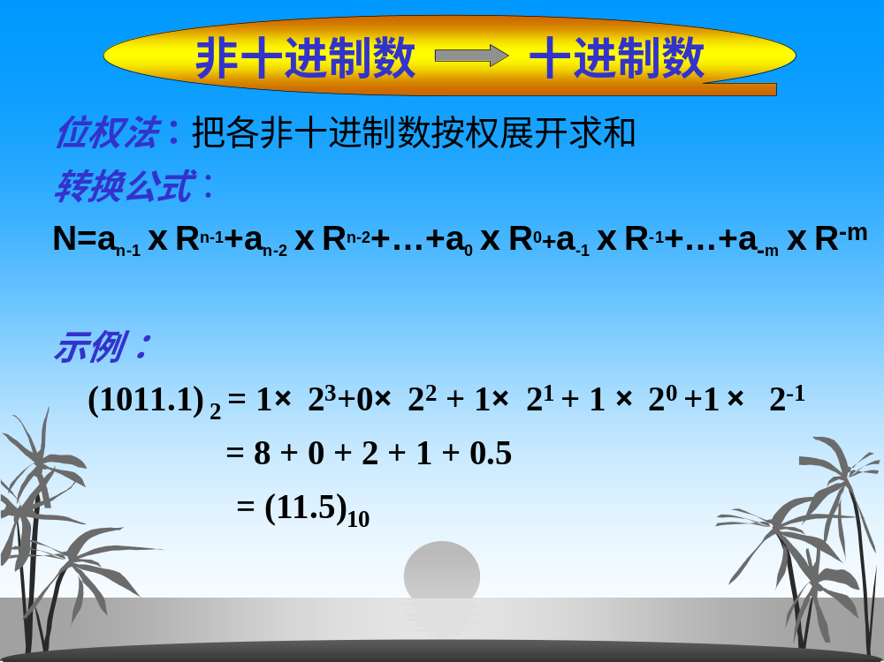

Slide 7
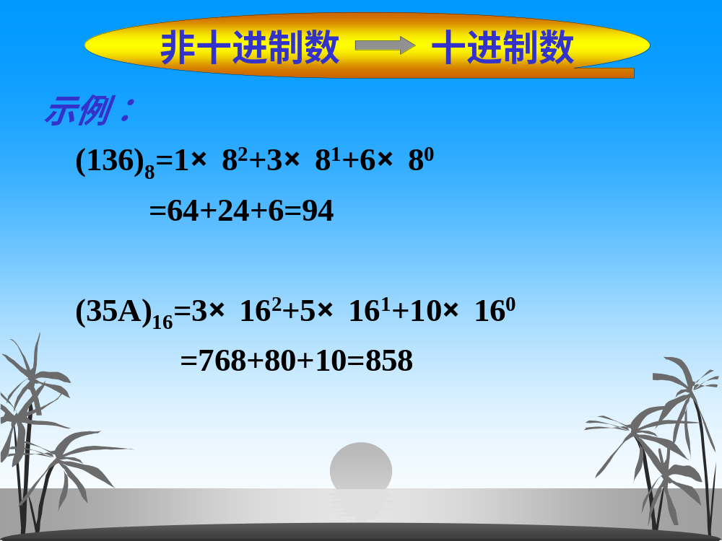

Slide 8
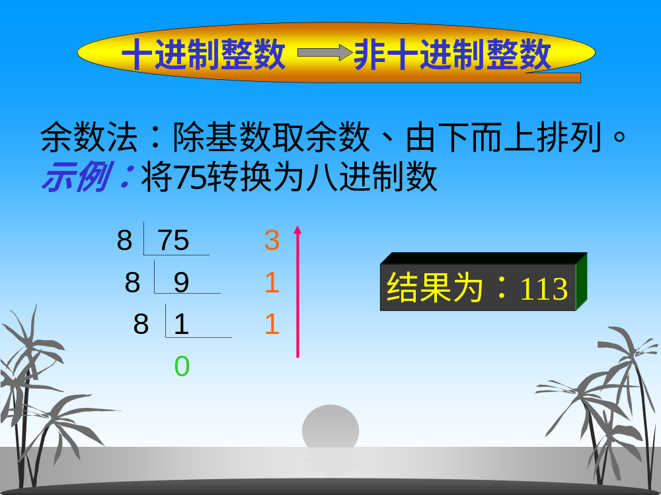

Slide 9
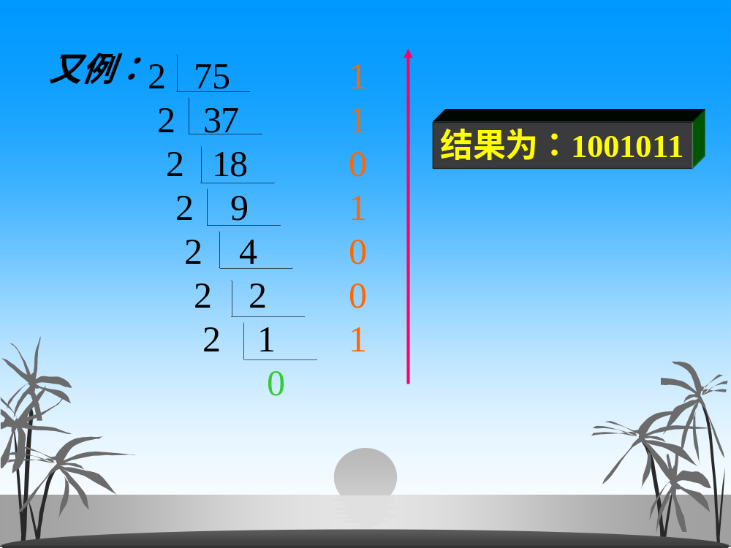

Slide 10
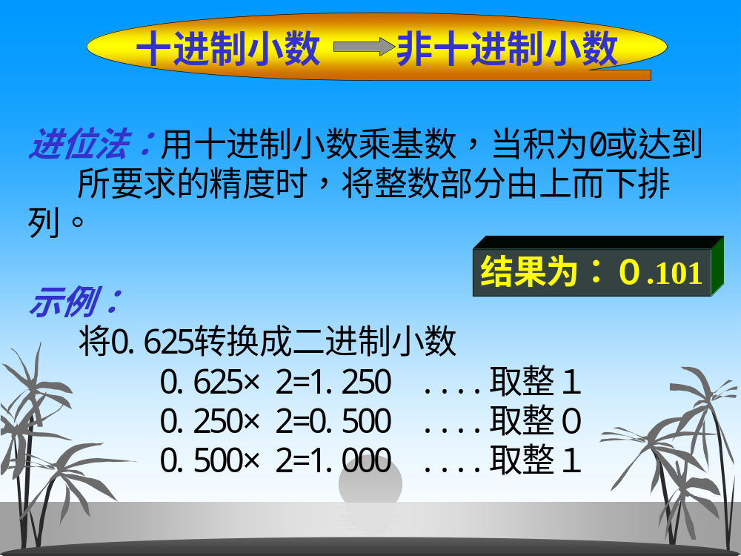

Slide 11
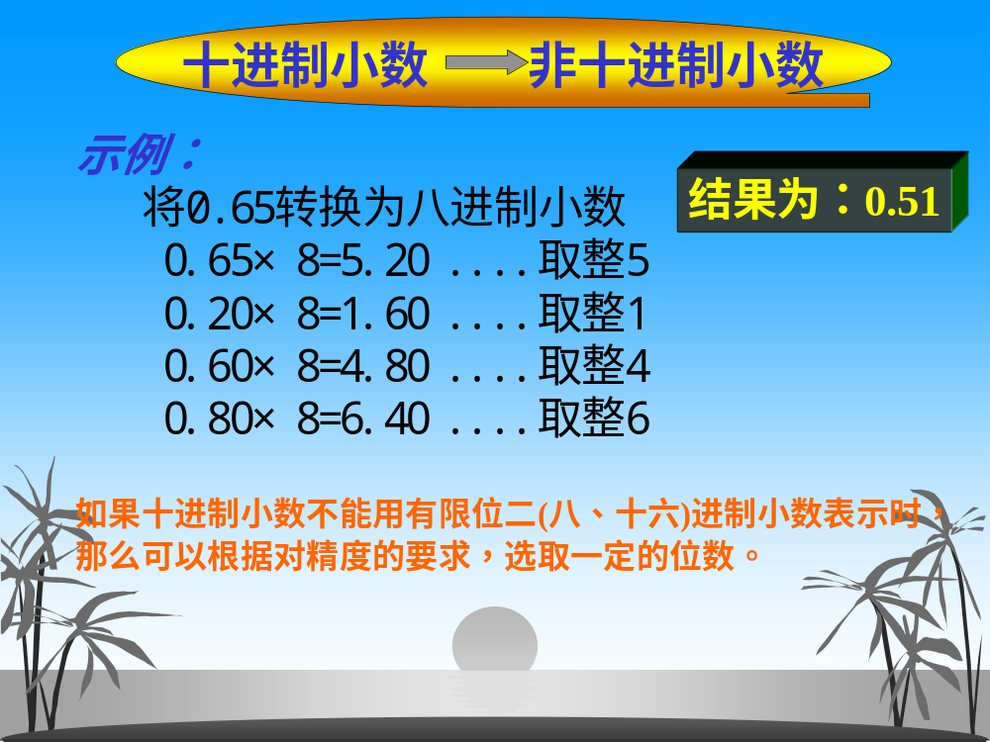

Slide 12
2进制 | 10进制 | 8进制 | 16进制
0 | 0 | 0 | 0
1 | 1 | 1 | 1
10 | 2 | 2 | 2
11 | 3 | 3 | 3
100 | 4 | 4 | 4
101 | 5 | 5 | 5
110 | 6 | 6 | 6
111 | 7 | 7 | 7
1000 | 8 | 10 | 8
1001 | 9 | 11 | 9
1010 | 10 | 12 | A
1011 | 11 | 13 | B
1100 | 12 | 14 | C
1101 | 13 | 15 | D
1110 | 14 | 16 | E
1111 | 15 | 17 | F

Slide 13
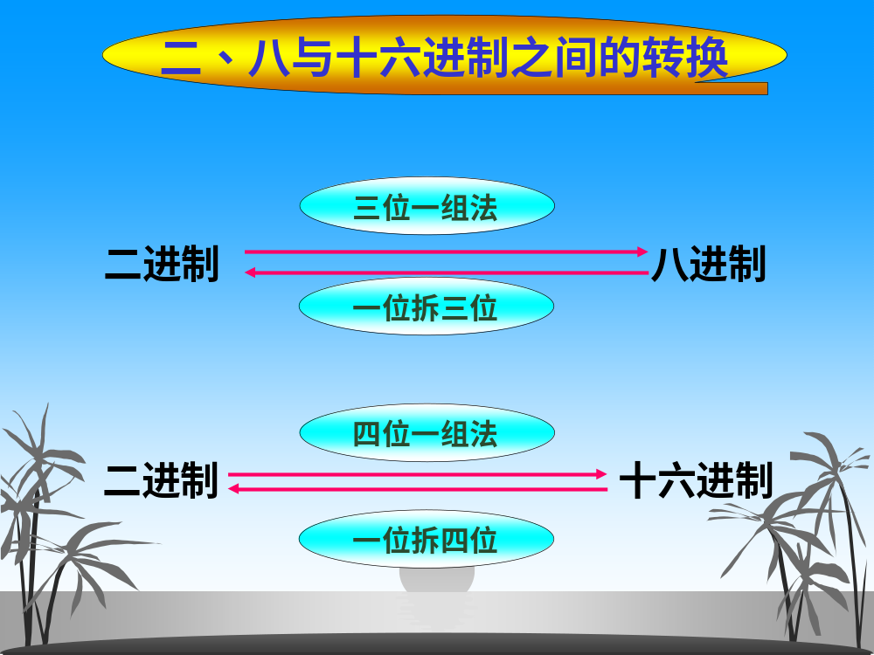
一位拆三位

Slide 14
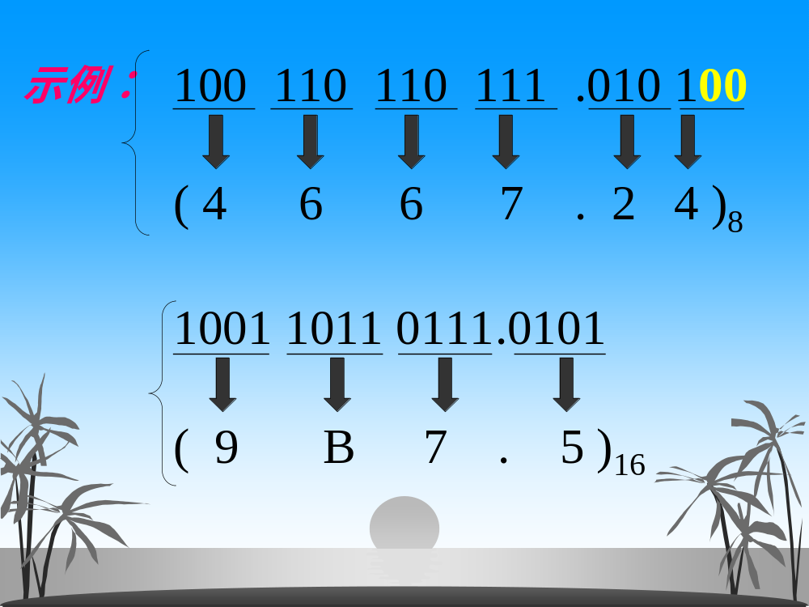

Slide 15
( 6 1 5 4 )₈
110 001 101 100
( 9 B 2 8 )16
1001 1011 0010 1000

Slide 16
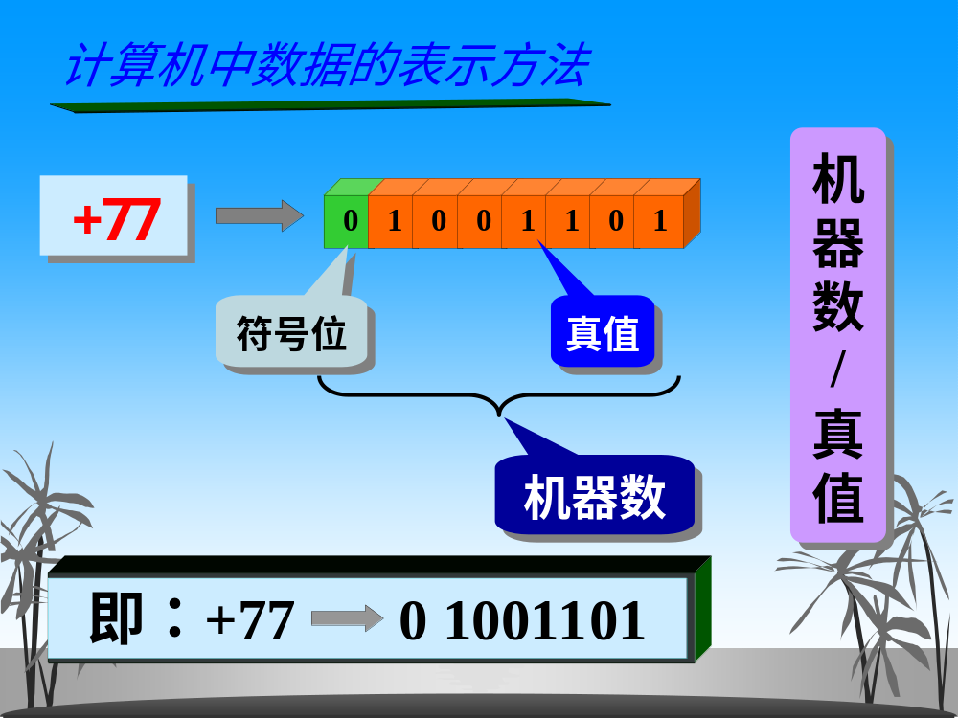

Slide 17
常用表示法 —— 原码 反码 补码
原码表示法：符号 + 绝对值
例： [+3]_{原码}= 0000,0011
[ -3]原码 = 1000,0011
[+0]原码 = 0000,0000
[ -0]原码 = 1000,0000
∴ 0的表示不唯一
特点：简单、直观，但机器未采用。

Slide 18
反码表示法：正数的反码同原码，负数的反码数值位与原码相反
例：[+5]反码 = 0 000,0101
[ -5]反码 = 1 111,1010
[+0]反码 = 0 000,0000
[ -0]反码 = 1 111,1111
∴ 0的表示也不唯一

Slide 19
补码表示法：机器一般采用补码表示法
正数的补码：同原码
负数的补码：
（1）写出该负数的原码
    （2）求出反码
    （3）末位加一
例： 机器字长8位，[-46]_{补码} = ？
  [-46]_{补码} = 10101110
  11010001
  11010010

Slide 20
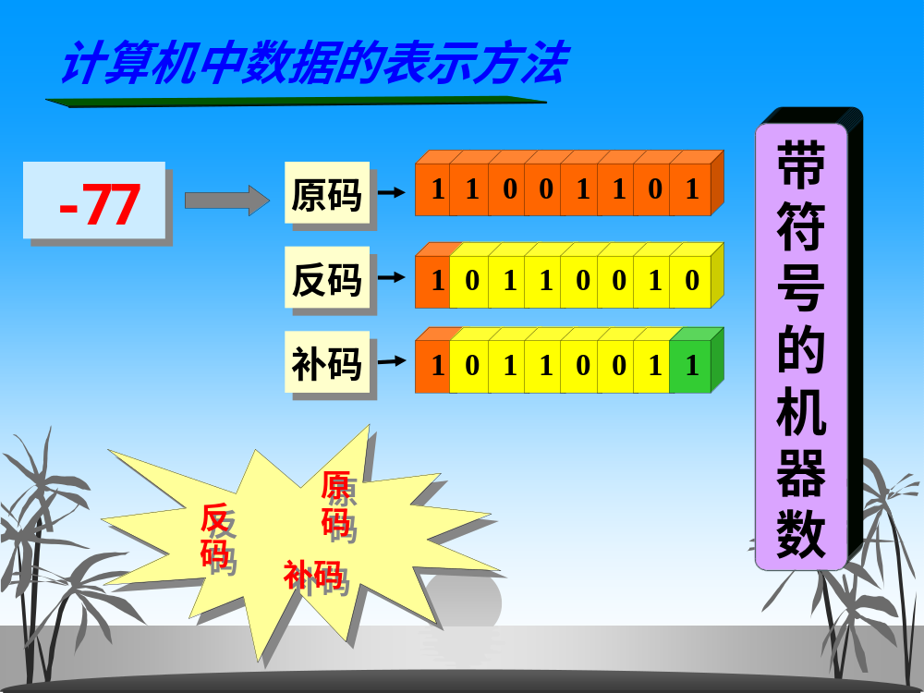

Slide 21
1.5.3 计算机中的文字信息的编码
1、字符编码(ASCII码)
目前微机中普遍利用的字符编码是ASCII码，它是美国信息交换标准代码,也是国际上通用的微型机编码。我国据此制定GB1988，GB1988用52个英文大小写字母，32个标点符号、运算符和34个控制字符，共128种。每个字符用一个7位二进制数来表示，在微型机内用一个字节来存储，最高位D7恒为0。

Slide 22
怎样确定字母、数字及各种符号的ASCII码呢？先在表中查出位置，然后确定它所在位置对应的行和列。
要求用二进制和十六进制写出“xY”的ASCII编码。
二进制：01111000B 01011001B
十六进制：78H 59H
ASCII码值的大小规律：a~z>A~Z>0~9>空格>控制符

Slide 23
2.汉字的编码
由于汉字具有特殊性(非拼音文字)，因此汉字的输入、输出、存储和处理过程中所使用的汉字代码不相同。
计算机处理汉字信息的前提条件是对每个汉字进行编码，对于不同的部位存在多种不同的编码方式。系统工作时，汉字信息在系统的各部分之间传送，到达某个部分就要用该部分所规定的汉字代码表示汉字。

Slide 24
汉字交换码
交换码用于汉字外码和内码的交换。我国于1981年颁行的《信息交换用汉字编码字符集·基本集》（代号为GB2312—80）是交换码的国家标准，所以交换码也称为国标码。
规定了每个字符由一个2个字节的代码组成。每个字节的最高为恒为0，其余7位用于组成各种不同的码值。
一个汉字所在的区号与位号简单地组合在一起就构成了汉字的一种外码——“区位码”。用两个字节表示，高字节表示区号，低字节表示位号。

Slide 25
汉字机内码
在计算机内部传输、存储、处理的汉字编码称为汉字机内码。
通常利用字节的最高位来区分某个码值是代表汉字还是ASCII字符，最高位为“1”视为汉字符，为”0”是为ASCII字符。
机内码就是在国标码的基础上将两个字节的最高位一律由“0”改 “1”。

Slide 26
如“大”的国标码为3473H：
3473H 00110100 01110011 (国标码)“大”
B4F3H 10110100 11110011 (机内码)“大”
3473H 00110100 01110011 (机内码)“4s”
同一汉字的汉字交换码和汉字机内码内容并不相同，对于ASCII字符来说，机内码和交换码是一样的。

Slide 27
汉字输入码
为了利用计算机上现有的标准西文键盘来输入，必须为汉字设计输入编码。输入编码也称外码。归纳数量众多的输入码有四大类：数字编码、拼音码、字形码和音形码。其中，目前应用最广泛的是拼音码和字形码。
注意：无论采用哪一种汉字输入法，当用户向计算机输入汉字时存入计算机中的总是它的机内码，与所采用的输入法无关。
各种汉字输入码 统一的汉字机内码
外码 内码
键盘管理程序

Slide 28
汉字字形码
是表示汉字字形信息（汉字的结构、形状、笔划等）的编码，用来实现计算机对汉字的输出（显示、打印）。由于汉字是方块字，因此字形码最常用的表示方式是点阵形式，有16 ×16点阵、24×24点阵、32× 32点阵、48 ×48点阵等等。例如， 16 ×16点阵的含义为：用256（16 ×16=256）个点来表示一个汉字的字形信息。每个点有“亮”或“灭”两种状态，用一个二进制位的“1”或“0”来对应表示。因此，存储一个16 ×16点阵的汉字需要256个二进制位，共32个字节。

Slide 29
汉字字库由所有汉字的字模码构成，一个汉字字模码究竟占多少个字节由汉字的字形决定。
常用的字模码有4种：
简易型16*16点阵，字模码为32字节
普通型24*24点阵，字模码为72字节
提高型32*32点阵，字模码为128字节
精密型48*48点阵，字模码为288字节
汉字库的分类：
软字库（将汉字库文件存储在软盘或硬盘中）
硬字库（利用汉卡将汉卡安装在机器的扩展槽中）

Slide 30
综上所述,汉字的处理过程就是这些代码的转换过程:
输入→输入码→ →汉字机
内码(内码)→字形码→输出
键盘管理(输入法)程序

